Slide 1

Паттерн проектирования «Шаблонный метод»

Slide 2
Паттерн «Шаблонный метод»

Slide 3
Паттерн «Шаблонный метод»

Slide 4
Рецепты приготовления напитков
Рецепт приготовления кофе
Рецепт приготовления чая
Вскипятить воду
Заварить кофе в горячей воде
Перелить кофе в чашку
Добавить сахар и молоко
Вскипятить воду
Заварить чай в горячей воде
Перелить чай в чашку
Добавить лимон

Slide 5
class Coffee {
public:
void PrepareRecipe() {
BoilWater();
BrewCoffeeGrinds();
PourInCup();
AddSugarAndMilk();
}
private:
void BoilWater() {
cout << "Boiling water" << endl;
}
void BrewCoffeeGrinds() {
cout << "Dripping Coffee through filter" << endl;
}
void PourInCup() {
cout << "Pouring into cup" << endl;
}
void AddSugarAndMilk() {
cout << "Adding sugar and milk" << endl;
}
};
class Tea {
public:
void PrepareRecipe() {
BoilWater();
SteepTeaBag();
PourInCup();
AddLemon();
}
private:
void BoilWater() {
cout << "Boiling water" << endl;
}
void SteepTeaBag() {
cout << "Steeping the tea" << endl;
}
void PourInCup() {
cout << "Pouring into cup" << endl;
}
void AddLemon() {
cout << "Adding Lemon" << endl;
}
};

Slide 6
Анализ решения
Проблема – дублирование кода
Как правило, признак необходимости внесения изменений в архитектуру

Slide 7
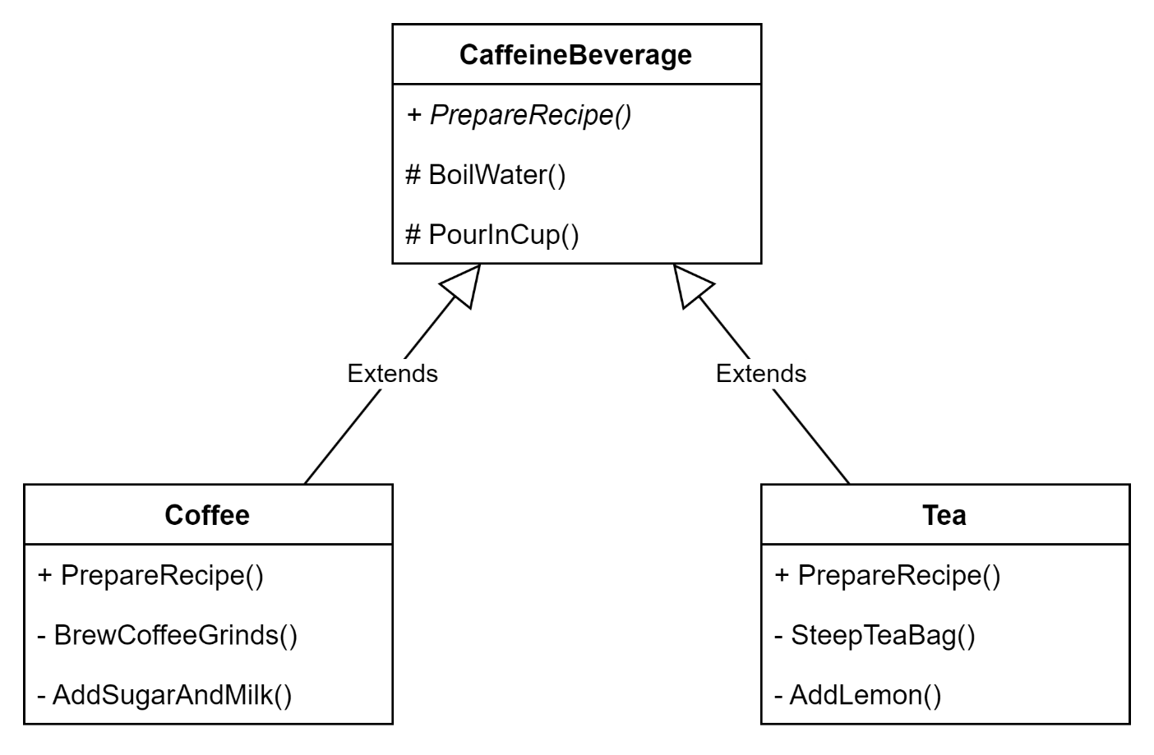
Тривиальное решение
Методы BoilWater() и PourInCup() – общие для обоих классов
Метод PrepareRecipe() различается в субклассах, поэтому определяется как абстрактный
Субклассы переопределяют PrepareRecipe()
Каждый субкласс реализует свой рецепт приготовления напитка
Методы, специфичные для Coffee и Tea, остаются в подклассах

Slide 8
class CaffeineBeverage {
public:
virtual void PrepareRecipe() = 0;
virtual ~CaffeineBeverage() = default;
protected:
void BoilWater() {
cout << "Boiling water" << endl;
}
void PourInCup() {
cout << "Pouring into cup" << endl;
}
};
class Coffee : public CaffeineBeverage {
public:
void PrepareRecipe() override {
BoilWater();
BrewCoffeeGrinds();
PourInCup();
AddSugarAndMilk();
}
private:
void BrewCoffeeGrinds() {
cout << "Dripping Coffee through filter" << endl;
}
void AddSugarAndMilk() {
cout << "Adding sugar and milk" << endl;
}
};
Абстрактный рецепт приготовления напитка, будет реализован в подклассах
class Tea : public CaffeineBeverage {
public:
void PrepareRecipe() override {
BoilWater();
SteepTeaBag();
PourInCup();
AddLemon();
}
private:
void SteepTeaBag() {
cout << "Steeping the tea" << endl;
}
void AddLemon() {
cout << "Adding Lemon" << endl;
}
};

Slide 9
Повторный анализ рецептов напитков
Рецепт приготовления кофе
Рецепт приготовления чая
Вскипятить воду
Заварить кофе в горячей воде
Перелить кофе в чашку
Добавить сахар и молоко
Вскипятить воду
Заварить чай в горячей воде
Перелить чай в чашку
Добавить лимон

Slide 10
Абстрагируем алгоритм приготовления напитка
Шаги алгоритма
Вскипятить воду
Использовать горячую воду для заваривания кофе или чая
Перелить напиток в чашку
Добавить соответствующие дополнения в напиток
Пункты 1 и 3 выведены в базовый класс
Пункты 2 и 4 одинаковы, но выполняются с разными напитками

Slide 11
Абстрагирование PrepareRecipe()
class Coffee
{
public:
void PrepareRecipe()
{
BoilWater();
BrewCoffeeGrinds();
PourInCup();
AddSugarAndMilk();
}
...
};
class Tea
{
public:
void PrepareRecipe()
{
BoilWater();
SteepTeaBag();
PourInCup();
AddLemon();
}
...
};
Brew()
AddCondiments()

Slide 12
Абстрактный напиток
class CaffeineBeverage {
public:
virtual ~CaffeineBeverage() = default;
void PrepareRecipe() {
BoilWater();
Brew();
PourInCup();
AddCondiments();
}
private:
void BoilWater() {
cout << "Boiling water" << endl;
}
void PourInCup() {
cout << "Pouring into cup" << endl;
}
virtual void Brew() = 0;
virtual void AddCondiments() = 0;
};
Метод более не является абстрактным и даже виртуальным. Теперь он не предназначен для переопределения в подклассах.
Шаги 2 и 4 замещены обобщенными вызовами Brew() и AddCondiments()
Эти методы имеют одинаковую реализацию, вынесенную в CaffeineBeverage
Т.к. классы Coffee и Tea реализуют эти методы по-разному, объявляем их абстрактными.
Субклассы должны предоставить их реализации

Slide 13
Конкретные напитки
class Coffee : public CaffeineBeverage
{
private:
void Brew() override
{
cout << "Dripping Coffee through filter" << endl;
}
void AddCondiments() override
{
cout << "Adding sugar and milk" << endl;
}
};
class Tea : public CaffeineBeverage
{
private:
void Brew() override
{
cout << "Steeping the tea" << endl;
}
void AddCondiments() override
{
cout << "Adding Lemon" << endl;
}
};

Slide 14
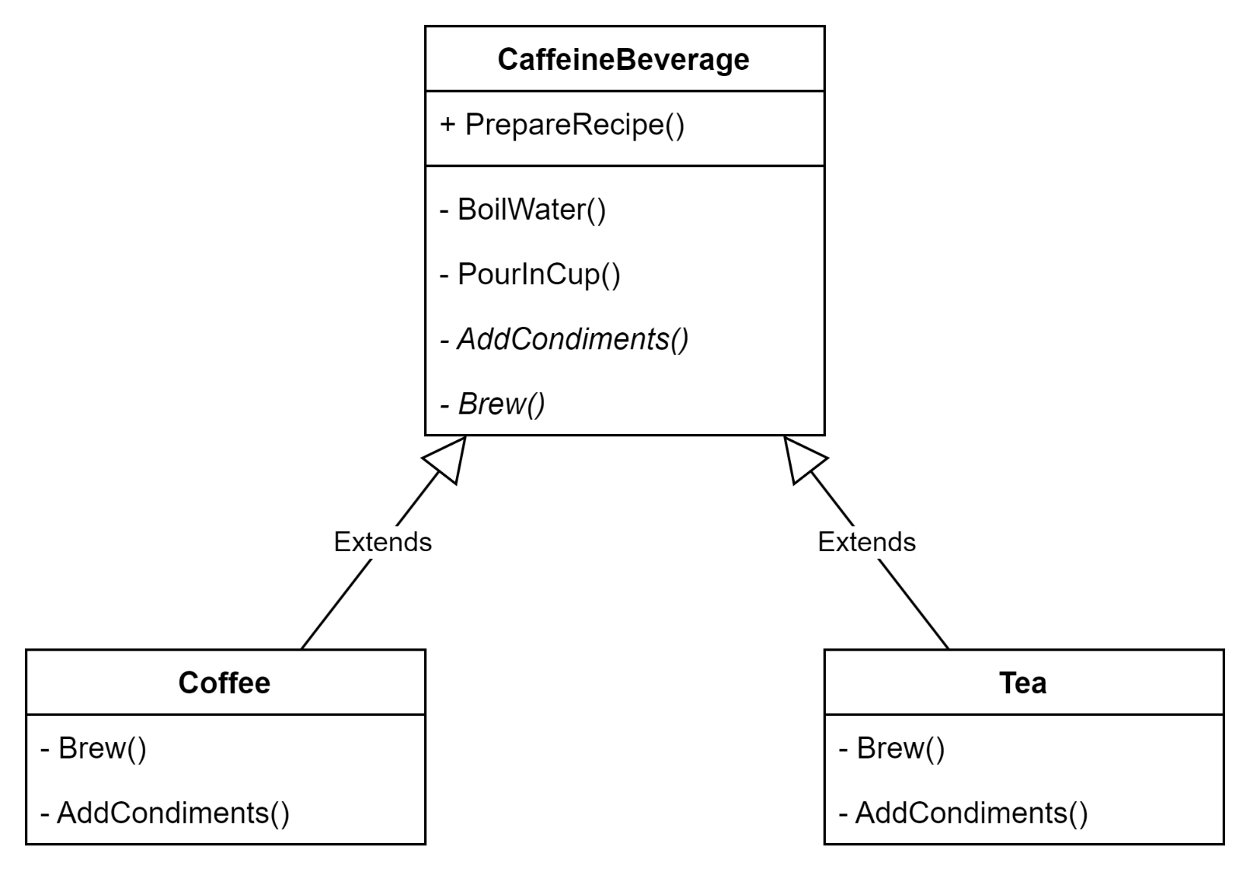
Обновленная диаграмма классов

Slide 15
Анализ выполненных действий
Мы осознали сходство рецептов приготовления напитков
Некоторые шаги требуют разных реализаций
Обобщили рецепт и вынесли в базовый класс CaffeineBeverage
Вскипятить воду
Заварить
Перелить в чашку
Добавить дополнения
Некоторые шаги зависят от подкласса

Slide 16
Класс CaffeineBeverage
Знает последовательность действий в рецепте
Шаги 1 и 3 выполняет самостоятельно
Шаги 2 и 4 делегирует своим подклассам
Кофе
Заварить кофе в горячей воде
Добавить сахар и молоко
Чай
Заварить чай в горячей воде
Добавить лимон

Slide 17
Паттерн «Шаблонный метод»
class CaffeineBeverage
{
public:
void PrepareRecipe()
{
BoilWater();
Brew();
PourInCup();
AddCondiments();
}
...
virtual void Brew() = 0;
virtual void AddCondiments() = 0;
};
PrepareRecipe() – шаблонный метод:
Это метод
Он служит шаблоном для алгоритма (приготовления напитка)
Каждый шаг алгоритма представлен некоторым методом
Реализация одних методов предоставляется этим классом
Реализация других методов предоставляется подклассом
Методы, которые должны предоставляться подклассами, объявляются абстрактными

Slide 18
Сравнение реализаций
Тривиальная реализация
Реализация на базе паттерна «Шаблонный метод»
Алгоритм определяется классами Coffee и Tea
Код частично дублируется в классах Coffee и Tea
Модификация алгоритма требует открытия подклассов и внесения множественных изменений
Алгоритм определяется классом CaffeineBeverage
CaffeineBeverage обеспечивает повторное использование кода между подклассами
Алгоритм находится в единственном месте, где и вносятся изменения

Slide 19
Сравнение реализаций
Тривиальная реализация
Реализация на базе паттерна «Шаблонный метод»
Добавление новых типов напитков требует значительных усилий
Знания алгоритма и его реализации распределено между многими классами
Шаблонный метод предоставляет основу для добавления новых типов напитков
В них лишь требуется реализовать пару методов
Вся информация об алгоритме сосредоточена в классе CaffeineBeverage
Подклассы предоставляют полную реализацию

Slide 20
Паттерн «Шаблонный метод»
Задает «скелет» алгоритма в методе
Определение реализации некоторых шагов делегируется подклассам
Подклассы могут переопределять некоторые части алгоритма без изменения его структуры
Паттерн задает шаблон алгоритма
Некоторые шаги определяются в виде абстрактных методов

Slide 21
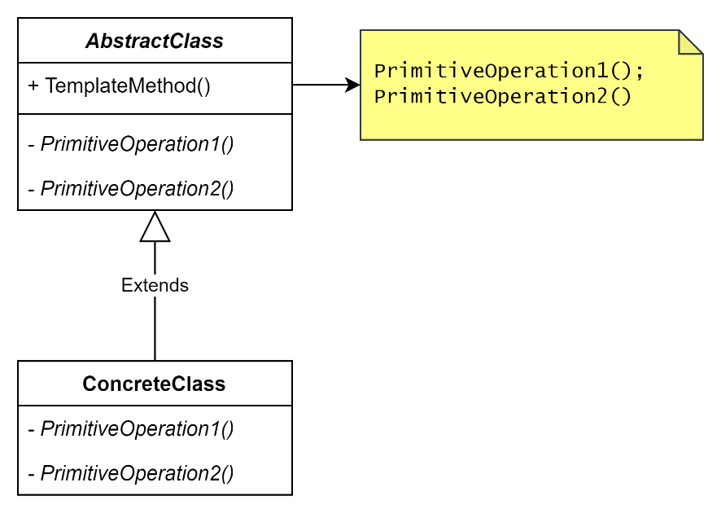
Структура паттерна
Шаблонный метод использует методы PrimitiveOperation в реализации алгоритма. Он изолирован от фактической реализации этих операций
Класс AbstractClass содержит шаблонный метод
Также содержит абстрактные версии операций в шаблонном методе
ConcreteClass реализует абстрактные операции, вызываемые в ходе выполнения TemplateMethod
Может быть много версий ConcreteClass, каждый из которых реализует полный набор операций, необходимых для работы шаблонного метода

Slide 22
class AbstractClass {
public:
void TemplateMethod() {
PrimitiveOperation1();
PrimitiveOperation2();
ConcreteOperation1();
ConcreteOperation2();
Hook();
}
private:
virtual void PrimitiveOperation1() = 0;
virtual void PrimitiveOperation2() = 0;
virtual void ConcreteOperation1()
{
// реализация
}
void ConcreteOperation2()
{
// Реализация
}
virtual void Hook() {}
};
Шаблонный метод объявляется невиртуальным, либо final, чтобы подклассы не могли изменить последовательность шагов алгоритма
Шаблонный метод определяет последовательность шагов, каждый из которых представлен методом
В C++ класс-наследник может переопределить приватные виртуальные операции родителя. В других языках их можно сделать защищёнными
Эти операции должны реализовываться конкретными подклассами
Конкретная операция, определенная в абстрактном классе. Подклассы могут переопределить или дополнить её реализацию
Конкретная операция, определенная в абстрактном классе. Подклассы не могут переопределить её. Может использоваться как в самом шаблонном методе, так и в подклассах
Конкретный метод, который ничего не делает.
Субклассы могут переопределять такие методы-перехватчики, но не обязаны это делать

Slide 23
Перехватчики (hooks) в паттерне «Шаблонный метод»
Перехватчик – виртуальный метод, объявленный в абстрактном классе с пустой реализацией или реализацией по умолчанию
Позволяет подклассам подключаться к алгоритму в разных точках
Подключение является добровольным

Slide 24
class CaffeineBeverageWithHook
{
public:
void PrepareRecipe()
{
BoilWater();
Brew();
PourInCup();
if (CustomerWantsCondiments())
{
AddCondiments();
}
}
void BoilWater()
{
cout << "Boiling water" << endl;
}
void PourInCup()
{
cout << "Pouring into cup" << endl;
}
virtual bool CustomerWantsCondiments()
{
return true;
}
virtual void Brew() = 0;
virtual void AddCondiments() = 0;
virtual ~CCaffeineBeverageWithHook() = default;
};
Добавляем условную конструкцию, результат которой определяется вызовом конкретного метода CustomerWantsCondiments().
Дополнения добавляются только при желании покупателя
Метод с (почти) пустой реализацией по умолчанию.
Перехватчик: субкласс может (но не обязан) переопределить этот метод

Slide 25
class CoffeeWithHook : public CaffeineBeverageWithHook
{
public:
void Brew() override
{
cout << "Dripping Coffee through filter" << endl;
}
void AddCondiments() override
{
cout << "Adding sugar and milk" << endl;
}
bool CustomerWantsCondiments() override
{
cout << "Would you like milk and sugar with your coffee (y/n)? ";
string userInput;
return getline(cin, userInput) && (userInput == "y" || userInput == "Y");
}
};
void Test()
{
CCoffeeWithHook coffeeHook;
coffeeHook.PrepareRecipe();
}
Спрашиваем пользователя, добавить ли сахар с молоком
Boiling water
Dripping Coffee through filter
Pouring into cup
Would you like milk and sugar with your coffee (y/n)? y
Adding sugar and milk

Slide 26
Сравнение абстрактных методов и методов-перехватчиков
Абстрактные методы
Методы-перехватчики
Подкласс должен предоставить реализацию метода или шага алгоритма
Каждый конкретный подкласс должен определить полный набор абстрактных методов
Подкласс может реализовать необязательные части алгоритма
Дают возможность подклассу среагировать на предстоящий или выполненный шаг шаблонного метода

Slide 27
Голливудский принцип (принцип инверсии управления)
«Не вызывайте нас – мы вас сами вызовем»
Помогает предотвратить «разложение зависимостей»
Циклические зависимости между компонентами высокого и низкого уровня

Slide 28
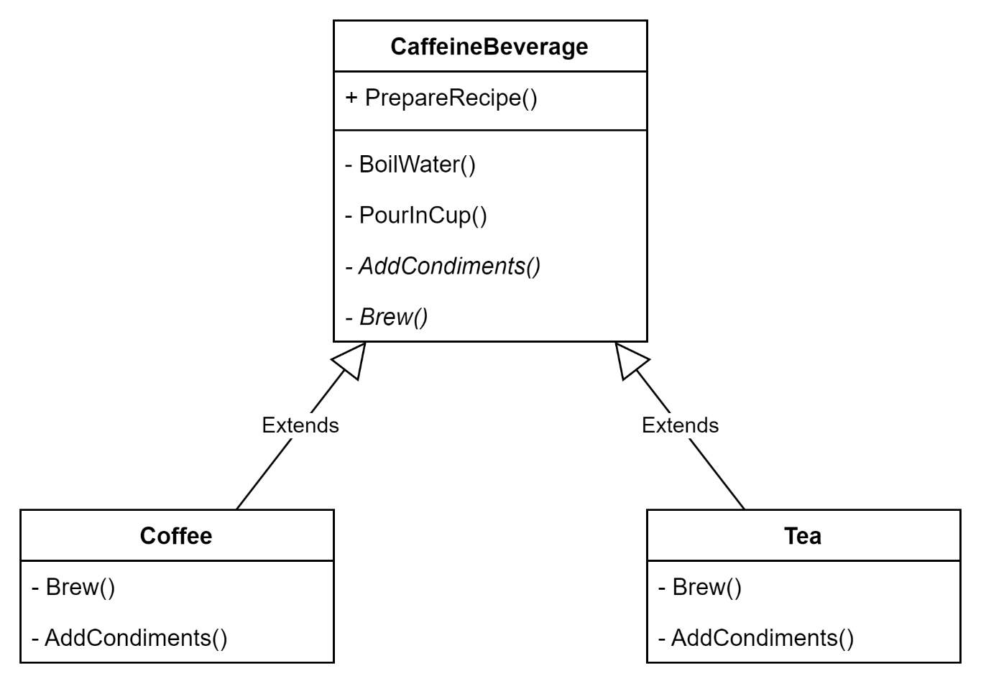
Голливудский принцип и Шаблонный Метод
CaffeineBeverage – компонент высокого уровня. Он определяет алгоритм рецепта и обращается с вызовами к подклассам только тогда, когда они необходимы для реализации метода
Клиенты зависят от абстракции CaffeineBeverage, а не от конкретных классов Tea или Coffee, что сокращает зависимости в системе
Направление зависимостей
Направление потока управления
Подклассы только предоставляют подробности реализации
Tea и Coffee никогда не обращаются с вызовами к абстрактному классу – он сам обращается к ним

Slide 29
Принцип инверсии зависимостей и Голливудский принцип
Принцип инверсии зависимостей
Избегание использования конкретных классов, работа с абстракциями
Голливудский принцип (Принцип инверсии управления)
Компоненты низкого уровня участвуют в вычислениях без формирования явных зависимостей между компонентами высокого и низкого уровня
Принцип инверсии зависимостей – более общее правило

Slide 30
Compile-time шаблонный метод

Slide 31
template <typename Derived>
class CaffeineBeverage {
public:
virtual ~CaffeineBeverage() = default;
void PrepareRecipe() {
BoilWater();
AsDerived().Brew();
PourInCup();
AsDerived().AddCondiments();
} private:
// В наследнике должен быть метод void Brew(); // В наследнике должен быть метод void AddCondiments();
const Derived& AsDerived() const noexcept { return static_cast<const Derived&>(*this); }
Derived& AsDerived() noexcept { return static_cast<Derived&>(*this); }
void BoilWater() { cout << "Boiling water" << endl; }
void PourInCup() { cout << "Pouring into cup" << endl; }
};

Slide 32
class Coffee : public CaffeineBeverage<Coffee> {
friend class CaffeineBeverage<Coffee>;
private:
void Brew() {
cout << "Dripping Coffee through filter" << endl;
}
void AddCondiments() {
cout << "Adding sugar and milk" << endl;
}
};
class Tea : public CaffeineBeverage<Tea> {
friend class CaffeineBeverage<Tea>; private:
void Brew() {
cout << "Steeping the tea" << endl;
}
void AddCondiments() {
cout << "Adding Lemon" << endl;
}
};

Slide 33


Slide 34
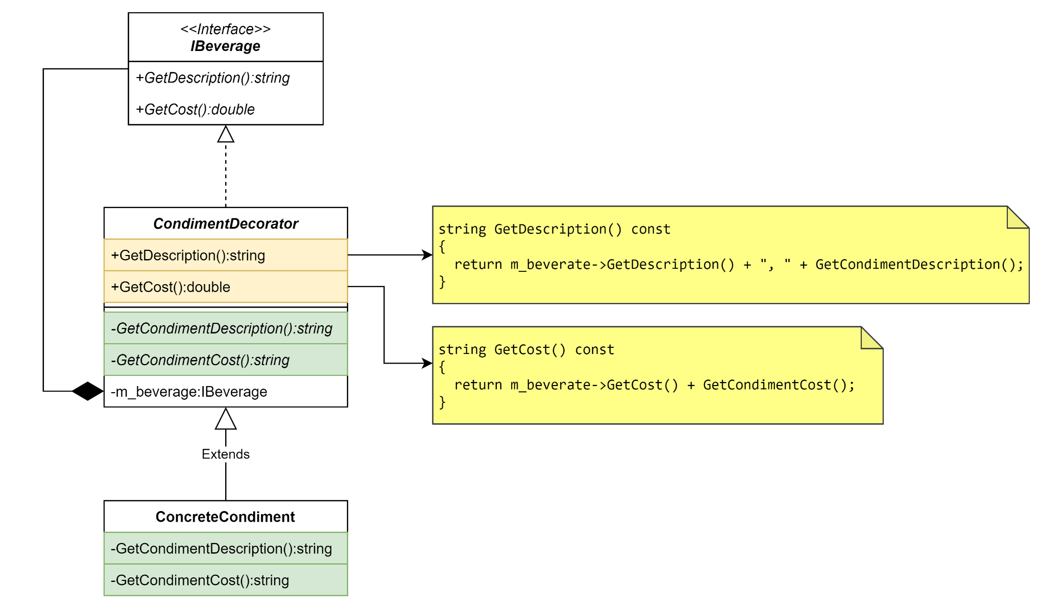
Шаблонный метод в декораторе напитков

Slide 35
Шаблонный метод в командах Undo/Redo

Slide 36
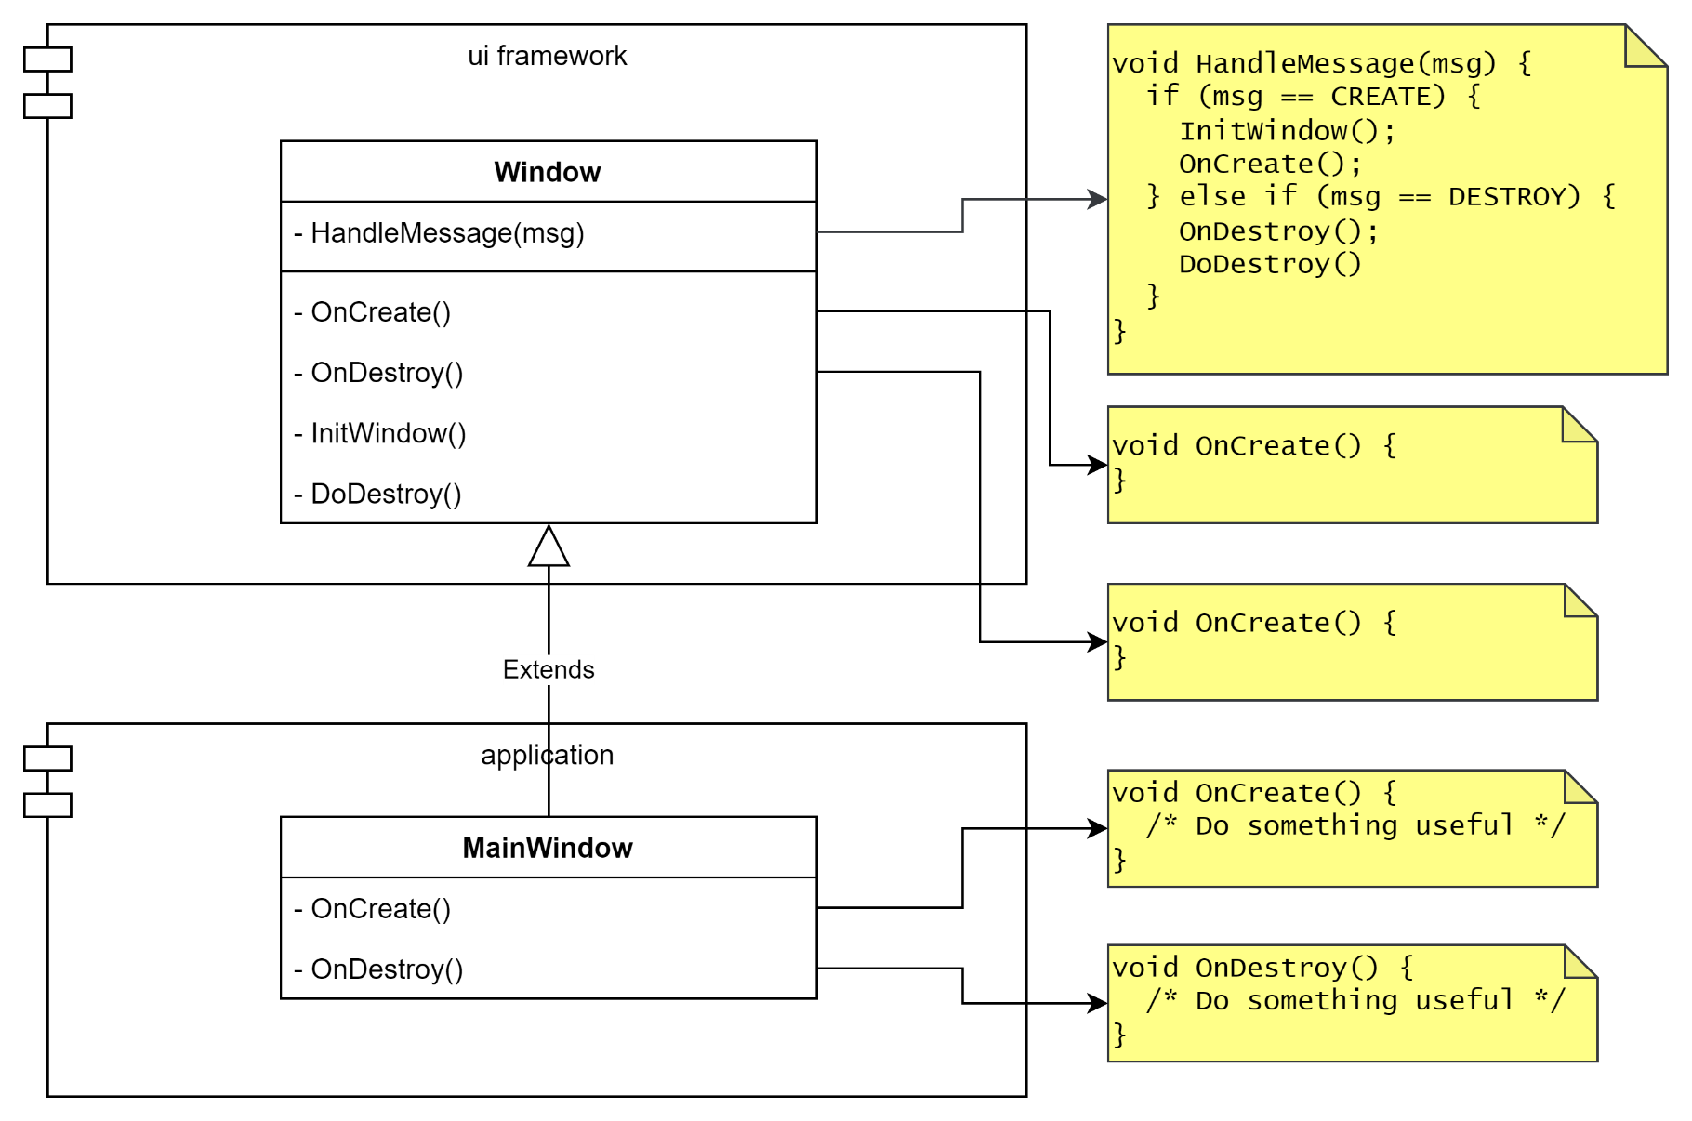
Template method в UI-фреймворке

Slide 37
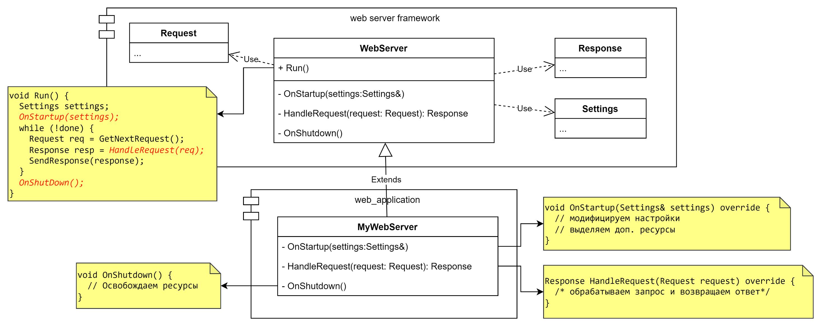
Template Method в веб-фреймворке

Slide 38
Соединить паттерн с его описанием
Паттерн
Описание
Шаблонный метод
Стратегия
Фабричный метод
Инкапсуляция взаимозаменяемых вариантов поведения и выбор нужного варианта посредством делегирования
Субклассы определяют реализацию алгоритма
Субклассы решают, какие конкретные классы создавать

Slide 39
Соединить паттерн с его описанием
Паттерн
Описание
Шаблонный метод
Стратегия
Фабричный метод
Инкапсуляция взаимозаменяемых вариантов поведения и выбор нужного варианта посредством делегирования
Субклассы определяют реализацию алгоритма
Субклассы решают, какие конкретные классы создавать

Slide 40
Шаблонный метод vs Стратегия
Шаблонный метод
Стратегия
Определяет структуру алгоритма, поручая часть работы подклассам
Дублирующийся код выделяется в базовый класс и используется совместно всеми подклассами
Определяет семейство взаимозаменяемых алгоритмов
Позволяет изменять алгоритм во время выполнения

Slide 41
Спасибо за внимание

